Slide 1
بازسازی تصاویر پزشکی با استفاده از روش های SIRT وSQS
گروه آموزشی ریاضی دانشکده علوم پایه دانشگاه بوعلی‌سینا، همدان
تهیه کننده: ماپیکر افضلی استاد رهنما: دکتر مهدی میرزاپور
afzalibano79@gmil.com

Slide 2
چکیده
بازسازی تصویر توموگرافی به عنوان یک مسله کمترین ‌مربعات وزن‌دار(RWLS) بهینه‌سازی شده، توسط الگوریتم‌های تکراری که اساسا جبری یا آماری هستند فرمول بندی می‌شود. در این پایان نامه نسخه‌ی اصلاح شده‌ی روش بازسازی تکراری همزمان (SIRT) را با یک نسخه‌ی جایگزین تفکیک‌پزیردرجه دوم (SQS) مقایسه می‌کنیم. همچنین نشان می‌‌دهیم که هر دو الگوریتم تابع هدف را با استفاده از اشکال مشابه گرادیان کاهشی به حدافل می‌رساند. پارامتر تخفیف شبه‌بهینه را برای هر دو الگوریتم بر اساس کران‌های مقادیر ویژه ارایه می‌دهیم که شامل یک فرآیند تجریی برای استفاده با روش‌های تکراری بلوکی(OS) می‌باشد.در پایان اثبات‌های تجربی را برای همگرای روش های SIRT و SQS ارایه می‌هیم.
کلمات کلیدی: روش بازسازی تکراری همزمان(SIRT)، جایگزین تفکیک‌پزیر درجه دوم(SQS)، روش‌های تکراری بلوکی(OS) ، طول گام بهینه

Slide 3
مقدمه
الگوریتم‌های بازسازی تصویر CT معمولا به عنوان روش‌های جبری و آماری طبقه‌بندی می‌شوند. روش‌های جبری که بر پایه گسسته‌سازی مدل هستند، روش‌های آماری که بر اساس آماری خطای پواسون داده ساخته می‌شود. سایرو بومن نشان دادند که توسعه سری تیلور مرتبه دوم لگاریتم احتمال پواسون منجر به مساله کمترین مربعات وزن دار(WLS) می‌شود . از دو روش، روش‌های جایگزین تفکیک‌پذیر درجه دوم (SQS) که یک روش آماری می‌باشد و روش‌های بازسازی همزمان(SIRT) که روش‌های جبری هستند، بر اساس گرادیان ساخته می‌شوند برای حل مساله RWLS استفاده می‌کنیم. از روش‌های تکراری بلوکی، باعث کاهش حجم محاسبات مورد نیاز برای روش‌های SIRT و SQS می‌شود استفاده می‌کنیم. و همچنین حالات مختلف پارامتر تخفیف را که موجب سرعت‌ دهی الگوریتم و بهبود کیفیت تصویر می‌شود، مورد برسی قرار میدهیم. در پایان نتایح روش‌های ذکر شده را بصورت تجربی مقایسه می‌کنیم.

Slide 4
روش‌ انجام تحقیق
مساله بازسازی تصویر پس از گسسته‌سازی، به یک دستگاه معادلات خطی بدوضع، دارای نویز، بدون ساختار و با ابعاد بزرگ بصورت
$$Ax=b,$$
تبدیل می‌شود که در آن $b∈R^{N_{d}}$ داده‌های اندازه‌گیری شده توسط دستگاه، A$∈R^{N_{d}×N_{p}}$ (با درایه های نامنفی حقیقی) بیانگر ماتریس ضرایب، $x∈R^{N_{p}}$ مجهولات یاتصویری که باید بازسازی شود. با توجه به وجود نویز در بردار سمت راست و به منظور کنترل تاثیر این نویز بر جواب، دستگاه معادلات خطی فوق به مساله کمترین مربعات وزن دار منظم شده RWLS)) بصورت زیر تبدیل می‌شود:
$$(1)$$
که در آن ${ β}_{1}$ پارا متر منظم سازی، $Q$ ماتریس تفاضلات متناهی و$W=diag\{w_{i}\}$ یک ماتریس قطری با ابعاد $N_{d}$ $N_{d}×$ است.
دو روش SQS و SIRT را بر روی مساله فوق پیاده‌سازی می‌کنیم.

Slide 5
روش‌ SIRT-RWLS
روش‌های SIRT (روش بازسازی همزمان) روش‌های جبری وغیر آماری هستند که بر اساس گرادیان ساخته می‌شوند. این روش‌ها، از تمام داده‌ها بصورت همزمان استفاده می کند. تکرار کلاسیک SIRT برای حل دستگاه خطی Ax=b بصورت زیر تعریف می‌شود: [2]
$$x^{k+1}=x^{k}+αCA^{T}R\left(b−Ax^{k}\right) (2)$$
این تکرارها معادل روش گرادیان کاهشی با پیش شرط‌سازC ساخته شده از وزن‌های هندسی تابع کمترین مربعات $\frac{1}{2}\left\|Ax−{\left.b\right\|}_{R}^{2}\right.$ است.
با افزودن گرادیان منظم‌ساز به تساوی (2)نسخه‌ای از SIRT به‌دست می‌آید که مساله مینیمم‌کننده زیر را حل می‌کند: [3]
$$(3)$$
دقت داشته باشید که در رابطه (3) از یک نرم R استفاده شده ، سپس ما SIRT را با استفاده از یک تبدیل متغیر ساده طوری تغییر می‌دهیم که مساله RWLS رابطه(1) را براساس نرم W است حل کند.

Slide 6
تکرارکلاسیک SIRT برای حل دستگاه$\overline{A}$X=$\overline{b}$ با منظم‌ساز درجه دوم با ضرب کردن معادلات نرمال مربوط در نسخه‌ای تغییریافته (3) که توسط$\overline{C}$ به‌دست می‌آید، به‌صورت زیر است:
(4)
با استفاده از تساوی‌های
رحسب متغیرهای اصلی نسخه‌‌ی SIRT به‌صورت زیر بیان می‌شود:
(5)
به‌عبارت دیگر SIRT تغییریافته یک تکرار ریچاردسون است که مساله RWLS (1) را با استفاده از گرادیان کاهشی، با در نظر گرفتن $\overline{C}$ به ‌عنوان پیش شرط قطری حل می‌کند.

Slide 7
طول گام بهینه برای SIRT-RWLS بصورت زیر می‌باشد:
(6)
(7)
،
(8)
در بازسازی‌های دوبعدی و سه‌بعدی برای کمترین نرم منظم به‌دست می‌آوریم به‌صورت:
(9)
طول گام شبه-بهینه با جایگزین (7)، (8)، و (9) در (6) بصورت زیر ‌دست می‌آید.
(10)

Slide 8
روش‌ SQS-RWLS
روش‌های جایگزینی تفکیک‌پذیر درجه دوم که به اختصار آنرا (SQS) می‌نامیم، یک روش بهینه‌سازی انتقالی می‌باشد که مساله اصلی را با یک مسله ساده‌تر جایگزین می‌کند. اگر‌چه روش جایگزین تفکیک‌پذیر درجه دوم در ابتدا برای لگاریتم احتمال غیردرجه دوم مانند مدل پواسن ارائه شده است [4] ، اما برای مساله RWLS (1) نیز قابل استفاده می‌باشد. ابتدا دستگاه معادلات Bx=dدر نظر می‌گیریم، به‌طوری‌که با استفاده از الگوریتم SIRT کلاسیک این دستگاه معادلات مساله RWLS (1) را حل کند، سپس پارامتر تخفیف را اضافه می‌کنیم. ابتدا متغیرهای مشابه را که در (4) بکار بردیم را برای بازنویسی تابع هزینه (1) استفاده می‌کنیم. بنابراین:
(10)
که در آن
و
بردار صفر را نشان می‌دهد که طول آن تعداد سطرهای Q می‌باشد یا ماتریس صفری است که ابعاد آن برابر با تعداد سطرها و ستون‌ها‌ی $\overline{R}$ ، P می‌باشد.

Slide 9
تکرار کلاسیک SIRT برای حل دستگاه Bx=d بصورت زیر می‌باشد:
متغیرهای اصلی مساله
می‌توانیم این تکرارها را با استفاده
با استفاده از تساوی‌های
و با پارامتر تخفیف به‌صورت زیر بیان کنیم:
$$X^{K+1}$$
(11)
دیده می‌شود، که تکرار SIRT-RWLS در (4) و تکرار SQS-RWLS در (11) برای حل مساله RWLS (1) یکسان هستند، با این تفاوت که SIRT از $\overline{C}$ وSQS از $\hat{C}$ به‌عنوان پیش‌شرط‌ ساز گرادیان کاهشی استفاده می‌کند.

Slide 10
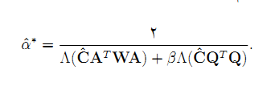
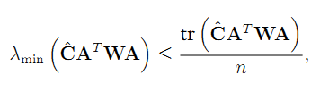
طول گام بهینه برای ‌روش SQS
بدون‌ جمله‌ی منظم‌ساز روش‌های SIRT-WLS و SQS-WLS با هم مشابه هستند. طول گام بهینه با اعمال جمله منظم‌ساز بصورت زیر بیان می‌شود:
(12)
در ادامه کران‌های مقادیر ویژه مطلوب را توسعه می‌دهیم. با توجه به$A^{T}$WA) Λ($\hat{C}$ و با قرار دادن
که
بنابراین داریم
(13)
کران‌ها برای با استفاده از مشتقات موجود در بخش قبلی برقرار است، با این تفاوت که SIRT از $\overline{C}$ وSQS از $\hat{C}$به‌عنوان پیش‌شرط‌ ساز گرادیان کاهشی استفاده می‌کند. بنابراین داریم:

Slide 11
دیده می‌شود طول گام بهینه (10)برای SIRT-RWLS و (14) برای SQS-RWLS با هم مشابه اند
(14)
روش‌های SIRT اشاره شده روش‌های بسیار پرهزینه از نظر محاسباتی، می‌باشد. روش‌های تکراری بلوکی که به اختصار آنرا با OS نمایش می‌دهیم می‌تواند هزینه محاسباتی را کاهش دهد. الگوریتم OS به این صورت عمل می‌کند، که معادلات حاصل از اشعه های تابیده شده را به چندین مجموعه از معادلات تقسیم می‌کند. الگوریتم OS خطا را حداقل در تکرارهای اولیه، سریعتر کاهش می‌دهد. [5]
هر تکرار کامل OS-SQS از گرادیانM تابع هزینه که به‌صورت زیر تعریف می‌شوند، استفاده می‌کند:
(15)
الگوریتم‌های گرادیان پیش‌ساز را می‌توان به‌صورت زیر نوشت
که زیرنویس M نشان می‌دهد که داده‌ها فقط برای بلوک‌های m-ام استفاده می‌شود.
(16)
که در آن با قرار دادن$\overline{C}$ αD=${\overline{α}}^{∗}$ و $\hat{C}{\hat{α}}^{∗}$ αD= به‌ترتیب روش‌های OS-SIRT و OS-SQS حاصل می‌شوند.

Slide 12
نتایج تجربی
در این قسمت نتایج تجربی روش‌های SIRT-RWLS و SQS-WLS را مورد برسی قرار می‌دهیم. در این برسی چندین ظرف چمدان مانند با استفاده از CT نسل پنجم اسکن شد. دو مورد از این مجموعه‌های اسکن شده بنام‌های DS1 و DS2 مورد استفاده قرار گرفته است. در حالت DS1، با گسسته‌سازی جسم به یک تصویر512*512پکسل با استفاده از 864 زاویه مختلف از یک منبع انرژی حول جسم 216درجه چرخش می‌کند، به یک دستگاه Ax=b می‌رسیم. تفاوت DS2 با DS1 در این است که 864 زاویه تابش آن بصورت یکنواخت در41.3 درجه توزیع شده اند. تعداد تکرار‌ها در هر دو الگوریتم برابر 256 است، همچنین مقایسه الگوریتم‌ها بر اساس تابع هدف ($X^{K}$)Ψ صورت گرفته است. . برای مقادیر مختلف β . عمل بازسازی انجام شده است.
شکل(1.1) و (1.2) مقادیر بازسازی شده با استفاده از1.0=β و5.0 =β به ترتیب برای DS1 با استفاده ا ز SIRT و حد اقل نرم منظم و DS2 با استفاده ازSQS و منظم‌ساز تفاضلات متناهی را نشان می‌دهد.
Notes:
41.341.31.0

Slide 13
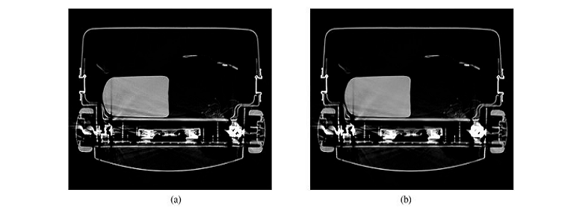
شکل (11.). بازسازی DS1 با استفاده از منظم ساز کمترین نرم: (a) SIRT-RWLS با استفاده
1.0=β و (b) SIRT-RWLS با استفاده 5.0=β شدت سطح تصویر1800-0 (MHU) کاهش میابد.

Slide 14
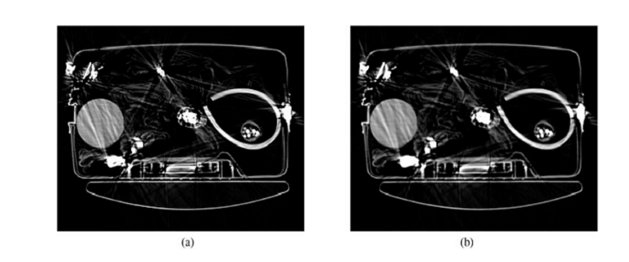
شکل (2.1). بازسازی DS1 با استفاده ازمنظم‌ساز تفاضلات متناهی : (a) SQS-RWLS با استفاده
1.0=β و (b) SQS-RWLS با استفاده 5.0=β شدت سطح تصویر1800-0 (MHU) کاهش میابد.

Slide 15
شکل‌های (1.3) و (1.4) به ترتیب نمودار‌های ($X^{K}$)Ψ تولید شده توسط OS-SIRT برای DS1 و نمودار‌های OS-SQS برای DS2 نمایش می‌دهند، که در آن‌ها M=1 و M=8 و همچنین1 =α و $α^{∗}$ $=$ α در نظر گرفته شده اند. برای بهتر نشان دادن تفاوت ها محور مختصات مقیاس شده، به طوری‌که محور طول‌ها بصورت خطی و محور عرض‌ها لگاریتمی نمایش داده شده اند.
نمودار‌ها نشان می‌دهند که برای حالت M≤8 هر دو روش به مقدار بهینه Ψ همگرا می‌شوند، در حالیکه برای M≥16 این روش با سرعتی بیشتری به یک مقدار زیر‌بهینه Ψ همگرا می‌شود.

Slide 16
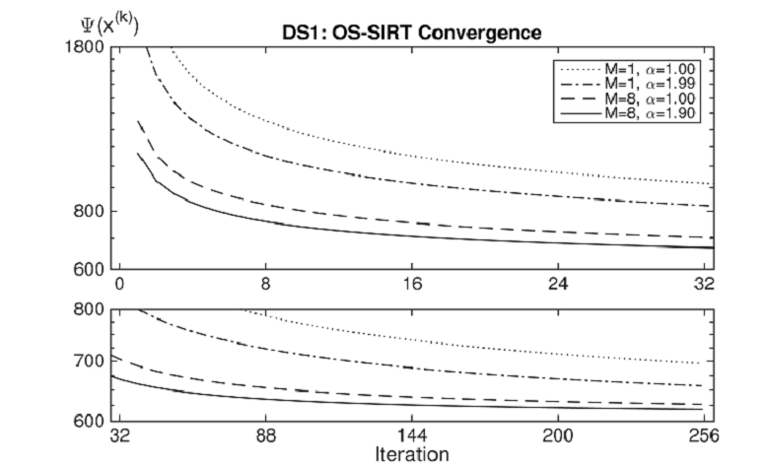
شکل (1.3). نمودار تابع هزینه($X^{K}$)Ψ روش OS-SIRT برای DS1 با استفاده از منظم‌ساز کمترین‌نرم

Slide 17
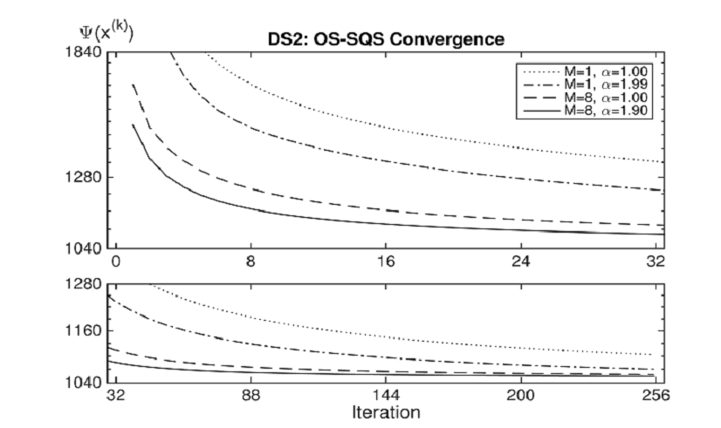
شکل (1.4). نمودار تابع هزینه ($X^{K}$)Ψ روش OS-SQS برای DS1 با استفاده از منظم‌ساز تفاضلات‌متناهی

Slide 18
نتیجه‌گیری
در این پایان نامه به منظور کاهش خطای مصنوعی ایجاد شده در تصویر، دستگاه معادلات خطی Ax=b را به مساله کمترین مربعات وزن‌دار RWLS تبدیل کردیم. دو رهیافت کلاسیک برای بازسازی تصویر CT بیان کردیم.
روش‌های تحلیلی که بر پایه فرمول‌بندی مدل هستند و روش‌های جبری که بر پایه گسسته‌سازی مدل هستند. روش‌های تحلیلی تاثیرات نویز را نادیده می‌گیرند برای کاهش تاثیرات نویز از روش‌های آماری که بر اساس محاسبه آماری خطای پواسون داده‌ها ساخته می‌شوند مورد استفاده قرارمی‌گیرند. از دو روش، روش‌های جایگزین تفکیک‌پذیر درجه دوم (SQS) که یک روش آماری می‌باشد و روش‌های بازسازی همزمان(SIRT) که روش‌های جبری هستند، بر اساس گرادیان ساخته می‌شوند برای حل مساله RWLS استفاده کردیم. روش‌های جبری روش‌های بسیار پر هزینه از نظر محاسباتی، می‌باشد بنابرین روش‌های تکراری بلوکی (OS) می‌تواند هزینه محاسباتی را کاهش دهد، برای هر در دو روش پیاده سازی کردیم.

Slide 19
منابع
1) Gregor, Jens, and Jeffrey A. Fessler. "Comparison of SIRT and SQS for regularized weighted least squares image reconstruction." IEEE transactions on computational imaging 1, no. 1 (2015): 44-5
2) Gregor, Jens. "Algorithmic improvements to SIRT with application to X-ray CT of luggage." In Proc. 3rd Int. Meeting Image Form. X-ray CT,)2014( pp:121-124.
3 (Gregor, Jens. "Algorithmic improvements to SIRT with application to X-ray CT of luggage." In Proc. 3rd Int. Meeting Image Form. X-ray CT, pp (2013): 121-124) (
4) Elbakri, Idris A., and Jeffrey A. Fessler. "Segmentation-free statistical image reconstruction for polyenergetic X-ray computed tomography." In Proceedings IEEE International Symposium on Biomedical Imaging, pp. 828-831. IEEE, 2002.
5) Kim, Donghwan, et al. "Accelerating ordered subsets image reconstruction for X-ray CT using spatially nonuniform optimization transfer." IEEE transactions on medical imaging 32.11 (2013): 1965-1978.

